Slide 1

Déploiement du
Service d’Accès aux Soins
Guide d’accompagnement des ARS et des porteurs de projets dans la mise en œuvre des SAS
Juillet 2022

Slide 2
Sommaire
1. Contexte, objectifs et calendrier
Contexte
Objectifs du guide
Calendrier de déploiement
2. Présentation du SAS
Description du SAS
Parcours usager
Cartographie des 22 pilotes SAS
3. Fiches Actions
Mise en mode projet
Organisation territoriale
Fiche 1 : Définir et mettre en place l’organisation entre SAS et SIS
Fiche 2 : Définir et mettre en place l’organisation avec les structures locales organisées pour répondre aux SNP
Fiche 3 : Définir et mettre en place l’articulation avec la PDSA
Organisation interne du SAS
Fiche 4 : Définir et mettre en place l’organisation interne du SAS
Fiche 5 : Préciser le parcours du patient et définir les processus associés
Gouvernance et statuts juridiques
Fiche 6 : Définir et mettre en place la gouvernance du SAS
Fiche 7 : Définir le statut juridique du SAS
Fiche 8 : Mettre en place les indicateurs de pilotage
Outils techniques
Fiche 9 : Mettre en place la régulation médicale téléphonique du SAS
Fiche 10 : Interfacer les solutions de prise de rendez-vous avec la plateforme numérique du SAS
Financement
Fiche 11 : Quantifier le besoin de financement du SAS
Communication et conduite du changement
Fiche 12 : Définir et déployer une communication adaptée sur le territoire
Fiche 13 : Définir et déployer un plan de conduite du changement adapté

Slide 3
-
1
-
Contexte et objectifs

Slide 4
1. Contexte, objectifs et calendrier
CONTEXTE
Le Ségur de la santé, lancé le 25 mai 2020 et qui s’est conclu par des annonces fortes du Ministère des Solidarités et de la Santé le 21 juillet 2020, fait de la simplification des organisations et du rassemblement des acteurs de la santé dans les territoires l’une de ses ambitions principales pour améliorer la réponse à l’usager. Ainsi, sur le sujet de l’organisation territoriale de l’offre de soins, la concrétisation du service d’accès aux soins (SAS), initié dans le cadre du Pacte de refondation des urgences de septembre 2019, est un objectif majeur (mesure 26 du dossier de presse du 21 juillet 2020) avec le lancement d’organisations mixtes ville-hôpital pour la prise en charge des appels des patients pour des besoins urgents ou non programmés. Ainsi, le 23 novembre 2020, le Ministre annonçait le lancement de sites pilotes au cours de l’année 2021 et la généralisation progressive du SAS à partir de 2022.
Cette phase pilote a ainsi permis de sélectionner 22 territoires SAS (dans 13 régions représentant 40% de la population française). Un accompagnement par le national et les ARS a permis de lancer une dynamique, se traduisant par un lancement progressif de ces organisations SAS depuis le printemps 2021. Ce déploiement progressif a été complété par la signature de l’avenant n°9 à la convention nationale organisant les rapports entre les médecins libéraux et l’assurance maladie, le 30 juillet 2021.
Comme annoncé dès le cadrage du projet, la phase pilote était engagée dans la perspective d’une généralisation à partir de 2022
OBJECTIFS
L’ensemble des territoires doivent désormais préparer et mettre en œuvre la généralisation progressive du SAS. Le présent guide, à destination des ARS et des porteurs des projets, a ainsi pour objectif de faciliter le déploiement du SAS dans les territoires, en fournissant un cadrage (autour d’objectifs, principes directeurs et marges de manœuvres), une méthodologie et des outils pour aider à la préparation et à la mise en œuvre des SAS, notamment en termes d’organisation, de gouvernance, de statuts juridiques, d’outils techniques, de financement et de communication.
Ce guide est complété par un kit documentaire (documents types produits et partagés par les pilotes), des infographies et retours d’expériences qui seront publiés et mis à jour au fil de l’eau.
CALENDRIER DE DEPLOIEMENT DU SAS
 | Lancement des 22 pilotes SAS |  | 2021
 | Séminaire de lancement de la généralisation progressive du SAS |  | 9 mars 2022
 | Objectif pour la généralisation progressive du SAS |  | Mi-2023

Slide 5
-
2
-
Présentation du SAS

Slide 6


2. Présentation du SAS
DESCRIPTION DU SAS
Le service d’accès aux soins (SAS) est un service universel accessible à tous sur tous les territoires, quel que soit le lieu d'appel, qui doit permettre à chacun d'accéder rapidement aux soins urgents ou non programmés dont il a besoin. Il participe ainsi à la lutte contre les inégalités sociales et territoriales de santé.
Le SAS repose sur deux volets socles :
  la prise en charge organisée des appels pour toute situation d'urgence ou pour tout besoin de soins non programmés, lorsque l'accès au médecin traitant n'est pas possible en première intention ;
  une plateforme numérique permettant d'accéder à une information précise sur l'offre de soins sur le territoire et de prendre rendez-vous rapidement chez un professionnel de santé. Son usage est réservé aux professionnels de la régulation et de l’effection de soins non programmés
Il se traduit notamment par une plateforme téléphonique de régulation médicale, opérationnelle 24H/24 et 7J/7. Elle permet, en fonction de l’urgence de chaque situation et des besoins des patients, d’obtenir une réponse adaptée pour des soins non programmés ou des soins de médecine d’urgence. Elle propose une orientation ou un conseil médical ou paramédical, la prise de rendez-vous pour une consultation avec un médecin généraliste dans les 48 heures, l’accès à une téléconsultation, l’orientation vers un établissement de santé ou l’engagement d’effecteurs auprès des patients, notamment les SMUR. Le SAS permet ainsi d’apporter une réponse adaptée aux patients en détresse ou sans solution sur le territoire.
Cette démarche s’appuie sur la régulation médicale de l’aide médicale urgente et de la permanence des soins ambulatoires (PDSA) historiquement réalisées dans les SAMU-Centres 15 et une régulation médicale de médecine générale, par la médecine de ville en journée. Des expertises sanitaires complémentaires pourront intégrer le SAS dans le cadre d’une réponse transversale et coordonnée (ex : régulation médicale psychiatrique, pédiatrique, gériatrique, toxicologique, médico-sociale, etc.).
Appel au médecin traitant
Appel au SAS
Usager
Besoin de prise en charge

Slide 7
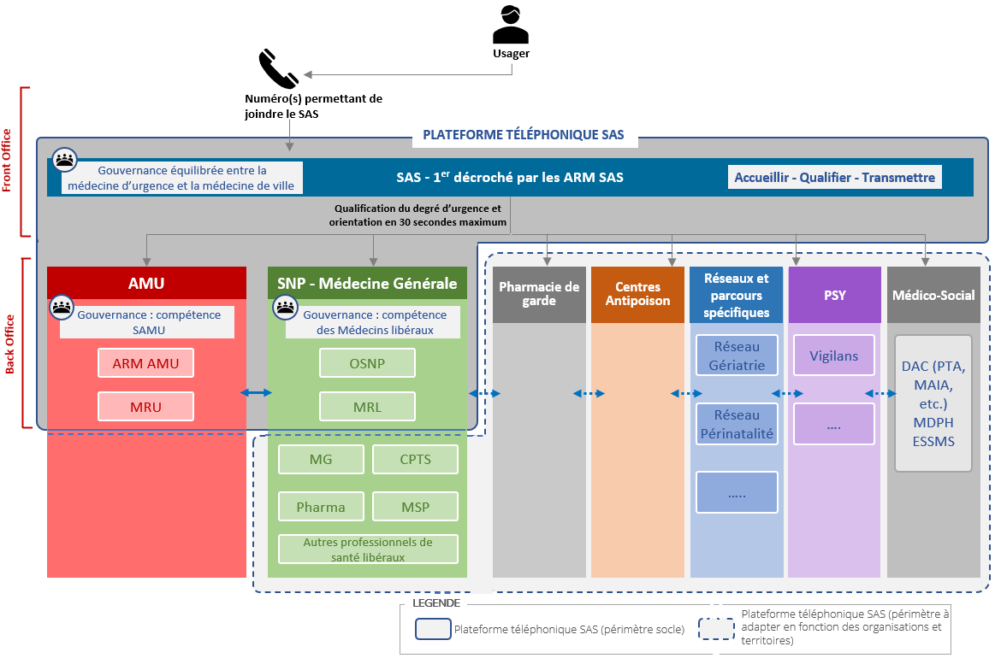
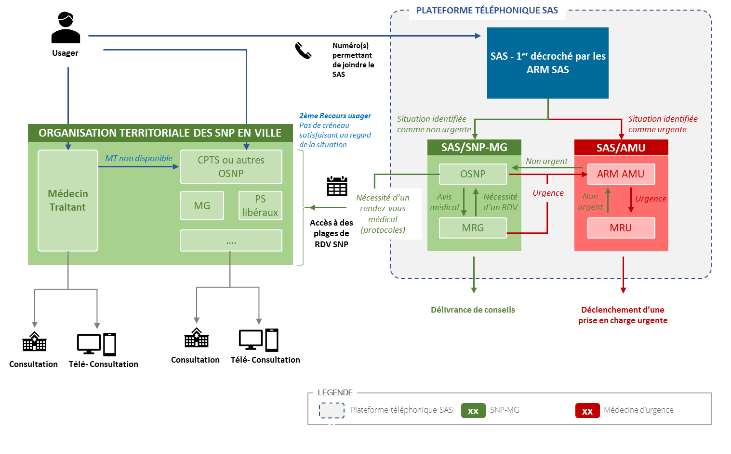
2. Présentation du SAS
PARCOURS USAGER : plateforme téléphonique

Slide 8
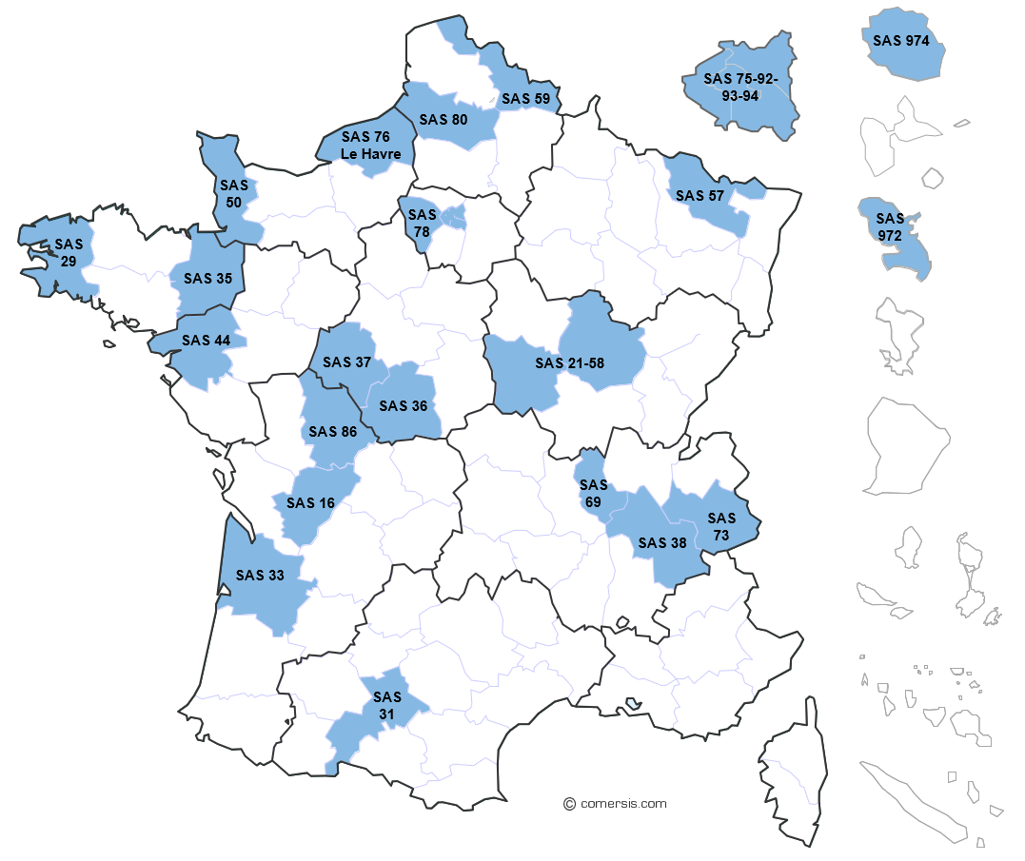
2. Présentation du SAS
CARTOGRAPHIE DES 22 PILOTES SAS

Slide 9
-
3
-
Fiches actions

Slide 10
4. Fiches actions
SOMMAIRE DES FICHES ACTIONS
Organisation territoriale P. 12
Fiche 1 : Définir et mettre en place l’organisation entre SAS et SIS P. 12
Fiche 2 : Définir et mettre en place l’organisation avec les structures locales organisées
pour répondre aux SNP P. 14
Fiche 3 : Définir et mettre en place l’articulation avec la PDSA P. 16
Organisation interne du SAS P. 18
Fiche 4 : Définir et mettre en place l’organisation interne du SAS P. 18
Fiche 5 : Préciser le parcours du patient et définir les processus associés P. 21
Gouvernance et statuts juridiques P. 24
Fiche 6 : Définir et mettre en place la gouvernance du SAS P. 24
Fiche 7 : Définir le statut juridique du SAS P. 27
Fiche 8 : Mettre en place les indicateurs de pilotage P. 31
Outils techniques P. 36
Fiche 9 : Mettre en place la régulation médicale téléphonique du SAS P. 36
Fiche 10 : Préparer l’intégration des outils de recensement des créneaux de soins non
programmés à la plateforme numérique du SAS P. 38
Financement P. 42
Fiche 11 : Quantifier le besoin de financement du SAS P. 42
Communication et conduite du changement P. 44
Fiche 12 : Définir et déployer une communication adaptée sur le territoire P. 44
Fiche 13 : Définir et déployer un plan de conduite du changement adapté P. 47
STRUCTURATION DES FICHES ACTIONS
Les fiches actions d’aide à la mise en œuvre du SAS sont structurées selon le triptyque suivant :
CADRAGE
La partie « cadrage » rappelle les grands principes et modes de fonctionnement du SAS, afin de s’assurer que les territoires suivent les mêmes principes directeurs. Elle précise donc les « passages obligés » et les marges de manœuvre laissées à l’échelle du territoire.
Au-delà de ces principes, la partie « cadrage » permet de définir les objectifs et les résultats attendus sur la thématique et pré-identifier les acteurs à mobiliser sur sa mise en œuvre.
MÉTHODOLOGIE
La partie « méthodologie » guide la réflexion et présente les étapes clés pour mener à bien le projet. Elle détaille les travaux incontournables à réaliser pour mettre en œuvre un volet particulier du SAS.
Cette partie peut prendre diverses formes en fonction des thématiques : liste de questions clés, arbre de décision, analyse financière, etc.
OUTILS
La partie « outils » permet de mettre à disposition des outils directement prêts à l’usage, permettant de faciliter la réalisation du projet.
Cette partie prend donc la forme de documents/modèles à remplir. Par exemple : un RACI (matrice des rôles et responsabilités) pour le volet gouvernance, une cartographie des processus ou encore un tableau de suivi budgétaire.

Slide 11
4. Fiches actions
Mise en mode projet à l’échelle du territoire
1
La mise en mode projet
La mise en mode projet consiste à identifier, à l’échelle du territoire, les acteurs à mobiliser au sein d’une équipe projet qui interviendra sur toutes les phases, ainsi que les personnes pouvant contribuer et participer au projet. Les étapes clés de la mise en mode projet sont :
  Formaliser une équipe projet en définissant un chef de projet, des participants (potentiellement au sein des organisations existantes : SAMU, CPTS...) et des responsables de sous-chantier (par exemple par thématique : Gouvernance, Financement…)
  Réaliser une réunion de lancement du SAS avec l’ensemble de l’équipe projet ;
  Définir un rétroplanning pour rythmer le projet, coordonner les différents chantiers et responsabiliser les acteurs de la création du SAS (exemple d’outil : diagramme de Gantt)
  Définir collégialement un mode d’interaction entre le territoire et l’ARS
  Veiller à impliquer dans le projet de manière transversale les filières AMU et MG
2
Le diagnostic rapide de l’existant
Cette étape permet d’objectiver et d’analyser la situation existante pour capitaliser et se projeter dans l’élaboration d’une feuille de route. Les étapes clés consistent à :
  Identifier et comprendre le fonctionnement actuel des organisations existantes sur lesquelles s’appuie la mise en place du SAS (SAMU, CTPS…) ;
  Identifier les outils pertinents pour le SAS (plateforme de régulation médicale, SI…) ;
  Cartographier les relations avec les acteurs du territoire (SIS, SOS Médecins…)
3
L’élaboration d’une feuille de route
Cette étape permet de décomposer le projet en actions. Elle permet au chef de projet de responsabiliser les acteurs et de suivre l’avancement des différents chantiers.
Les étapes clés consistent à :
  Définir les grands chantiers et préciser les objectifs à atteindre pour chacun d’eux
  Collaborer avec le chef de projet pour définir un plan d’actions cohérent avec l’organisation actuelle de l’équipe
  Finaliser la feuille de route en attribuant à chaque action un responsable et des dates limites
  Lancer la mise en œuvre, suivre l’état d’avancement de chaque action
Pour l’élaboration de cette feuille de route, les grandes thématiques du SAS (développées dans ce guide) peuvent s’articuler en trois temps (ajustables selon le niveau de maturité et l’existant au sein de chaque territoire) :
  Initier la création du SAS en s’appuyant sur la situation existante sur le territoire : définition de l’organisation interne, mise en place de la gouvernance du SAS et statuts juridiques, organisation avec les structures locales organisées pour répondre aux SNP, articulation avec la PDSA ;
  Garantir le caractère opérationnel et efficient du SAS : articulation avec le SIS et les autres partenaires éventuels (psychiatres, ambulanciers, CAP, etc.), précision du parcours patient, mise en qualité des données et quantification du besoin en financement ;
  Finaliser la création du SAS en vue du lancement : mise en place des outils techniques (plateformes numérique et téléphonique), du suivi budgétaire et déploiement de la communication
La page suivante propose un déploiement plus détaillé sur un calendrier de 9 semaines.

Slide 12
4. Fiches actions
Suggestion de séquencement des grands chantiers
Organisation territoriale
Semaine
01
02
03
04
05
06
07
08
09
1. Définir et mettre en place l’organisation entre SAS et SIS
2. Définir et mettre en place l’organisation
avec les structures locales organisées
pour répondre aux SNP
3. Définir et mettre en place
l’articulation avec la PDSA
Organisation interne du SAS
4. Définir et mettre en place
l’organisation interne du SAS
5. Préciser le parcours patient
et définir les processus associés
Gouvernance et statuts juridiques
6. Définir et mettre en place
la gouvernance du SAS
7. Définir le statut juridique
du SAS
8. Mettre en place les
indicateurs de pilotage
Outils techniques
9. Mettre en place la régulation
téléphonique du SAS
10. Préparer l’intégration des outils
de recensement des créneaux de soins
non programmés à la plateforme numérique du SAS
Finance-ment
11. Quantifier le besoin de financement
Communication et conduite du changement
12. Définir et déployer une communication
adaptée sur le territoire
13. Définir et déployer un
plan de conduite du
changement adapté

Slide 13




4. Fiches actions
Organisation territoriale
Fiche # 1 : Définir et mettre en place l’organisation entre SAS et SIS
CADRAGE
Structurer les relations SAS - SIS
Objectifs
Résultats attendus
Organiser les relations entre les centres de traitement de l’alerte (CTA) des Services d’incendie et de secours (SIS) et le SAS dans une volonté de performance partagée ;
Formaliser les processus partagés entre SAS et SIS.
  Processus et protocoles partagés entre SAS et SIS garantissant la réponse adéquate dans les meilleurs délais
  Interopérabilité des SI
Principes directeurs
Organiser le renvoi des appels entre le SAS et le SIS dans le respect de leurs missions respectives et dans les meilleurs délais :
  Appel de type santé reçu par le SIS à retransférer au SAS (front office) ou via un accès direct aux ARM de la brique aide médicale urgente et au médecin régulateur urgentiste (MRU) en fonction de l’urgence, afin d’éviter les pertes de chance (accès direct par les sapeurs-pompiers, sans passer systématiquement par le front office) ;
  Appel de type secours reçu par le SAS à retransférer au bon niveau du SIS ;
Favoriser l’interconnexion des logiciels métiers afin de permettre l’échange automatisé d’informations pour :
  Demander l’engagement d’un prompt secours et assurer l’engagement du vecteur de secours sollicité ;
  S’assurer de l’engagement du vecteur de secours sollicité ;
  Informer de l’engagement d’un vecteur de l’AMU (SMUR, ambulance, etc.)
  Réceptionner les bilans SIS et confirmer l’orientation dans le parcours de soin par un accès priorisé à l’ARM ou au MRU.
SIS
SAS
Décroché CTA
(18 – 112)
Décroché ARM SAS
(front office)
SAMU
ARM AMU
MRU
  BDD partagée (interventions communes)
  Appels santé ne relevant pas d’une urgence
  Appels santé relevant d’une urgence médicale
  Appels santé relevant d’une urgence médicale et devant être transféré directement sur le numéro dédié d’accès au MRU
Acteurs à mobiliser
Modalités de travail
ARS
Préfet / conseil départemental
SAMU
CTA / SIS
Constitution d’un groupe de travail
Réunions avec l’ensemble des parties prenantes
Formalisation des processus
Signature de conventions SAS/SIS et SAMU/SIS

Slide 14
4. Fiches actions
Organisation territoriale
Fiche # 1 : Définir et mettre en place l’organisation entre SAS et SIS
MÉTHODOLOGIE
Analyser les relations SAMU-SIS actuelles pour les optimiser dans le SAS
1
Réaliser un diagnostic des relations actuelles entre SAMU et SIS
Faire l’inventaire des coopérations actuelles entre SAMU et SIS :
  Une convention bipartite existe-t-elle ?
  Les processus de transfert d’appels entre SAMU et SIS sont-ils formalisés (protocoles) ? Si oui, sont-ils mis en œuvre ? Sont-ils adaptés ?
  Les relations entre SAMU et SIS sont-elles formalisées (instances de partage d’informations, RETEX inter équipe, etc.)
Evaluer le niveau de maturité de l’interconnexion des outils SAMU et SIS :
  Les SI sont-ils interconnectés ?
  Les informations sont-elles partagées automatiquement ?
  Existe-t-il un accès téléphonique privilégié du SIS au SAMU ?
2
Définir collégialement les modes de fonctionnement entre SAS-SAMU et SIS
Ajuster, voire créer de nouveaux processus :
  Elaboration des processus cibles (processus, acteurs, responsabilités, outils associés) :
    Transferts d’appels en fonction de l’urgence (accès direct aux ARM AMU ou aux MRU) ;
    Déclenchement et suivi de l’engagement de véhicules de secours ;
    Traitement des bilans… ;
  Partage et ajustements des processus avec l’ensemble des parties prenantes.
Adapter les organisations et les outils :
  Evaluation des impacts de la mise en place des processus cibles sur l’organisation ;
  Adaptation des organisations (ex : intégration d’un opérateur CTA au sein du volet AMU du SAS pour optimiser les demandes d’engagement de prompt secours et fluidifier le lien avec le CTA)
  Mettre en place les outils adaptés (numéros dédiés, interconnexion des SI, cartographie partagée…) permettant le strict respect du secret médical.
3
Formaliser l’organisation et définir les modalités d’animation
Formaliser les relations SAS-SIS :
  Formalisation des processus et protocoles (conventions) ;
  Signature de conventions (l’ARS pouvant être une partie prenante).
Définir l’animation des relations SAS-SIS :
  Conférence selon les besoins pour optimiser la décision d’engagement secours / santé
  RETEX inter équipe pour favoriser une démarche qualité, créer un langage commun et favoriser l’échange des bonnes pratiques

Slide 15
4. Fiches actions
Fiche # 2 : Définir et mettre en place l’organisation avec les structures locales organisées pour répondre aux besoins de soins non programmés
Organisation territoriale
CADRAGE
Intégrer le SAS dans l’écosystème local de soins non programmés
Objectifs
Résultats attendus
Organiser la collaboration entre le SAS et les structures de santé pouvant contribuer à la régulation médicale et/ou assurer l’effection des soins non programmés (SNP) sur le territoire
Contractualiser avec les effecteurs de SNP sur les relations avec le SAS
  Cartographie des acteurs impliqués dans l’effection des SNP ;
  Contractualisation entre le SAS et les effecteurs de SNP (convention).
Principes directeurs
Principes inflexibles (« passages obligés ») :
Prendre en compte les structures existantes sur le territoire concerné en :
  Créant des partenariats en priorité entre le SAS et la/les Communauté(s) professionnelle(s) territoriale(s) de santé (CPTS) existantes. Ces dernières sont le vecteur clé de la structuration des SNP sur le territoire et sont, par conséquent, une partie prenante centrale pour la filière MG du SAS
  Formalisant des partenariats avec tous types d’acteurs pertinents du territoire : SOS Médecins, maisons de santé pluriprofessionnelles (MSP), centres de santé (CDS), hôpitaux de proximité, centre de soins non programmés, etc.
Mettre en capacité les acteurs du SAS d’articuler le service avec les dispositifs de réponse ambulatoire (plages disponibles de consultations en cabinet libéral, MSP, CDS…) afin de rendre visible cette offre de soins sur le territoire en l’absence de CPTS assurant cette structuration
Réaliser une étude sur les solutions de prise de rendez-vous utilisée par ces structures pour l’accès aux soins non-programmés afin d’interfacer ensuite la plateforme numérique SAS avec ces éditeurs
Acteurs à mobiliser
Modalités de travail
ARS
Assurance Maladie
CPTS ; transports sanitaires
Autres structures : SOS médecins, MSP, centres de santé, hôpitaux de proximité, CMSI, etc.
Organisations professionnelles du territoire (URPS, Ordre, etc.)
AMU (à informer)
Constitution d’un groupe de travail
Réunions avec l’ensemble des parties prenantes
Formalisation des processus
Signature de conventions/partenariats

Slide 16
4. Fiches actions
Fiche # 2 : Définir et mettre en place l’organisation avec les structures locales organisées pour répondre aux SNP
Organisation territoriale
MÉTHODOLOGIE
Définir une stratégie d’intégration du SAS au sein du territoire
1
Recenser les effecteurs SNP du territoire
Les responsables du SAS listent les effecteurs de SNP qui existent sur le territoire
Dans cette démarche de recensement, les responsables du SAS peuvent solliciter l’aide des acteurs suivants : l’URPS, le conseil départemental de l’Ordre de médecins, l’Assurance Maladie, l’ARS
Exemples des effecteurs SNP existants sur un territoire : SOS médecins, maisons de santé pluriprofessionnelles, centres de santé, hôpitaux de proximité, centres de soins non programmés, etc.
2
Identifier les médecins pouvant participer à la régulation médicale
Identification par via les organisations concernées (associations de médecins régulateurs, CPTS, etc.) ou avec l’aide des organisations professionnelles du territoire (URPS, Ordre) des médecins volontaires pour participer à la régulation médicale du SAS
Coordination entre l’ARS et le responsable de la filière MG pour recenser les médecins libéraux non rattachés à des organisations locales (CPTS, associations…)
3
Cadrer l’organisation et la gouvernance avec les structures SNP locales
S’inspirer des modalité s de gouvernance existantes quand elles existent déjà sur le territoire. La gouvernance doit permettre la participation de l’ensemble des acteurs de la ville offreurs de soins non programmés
Définir les enjeux d’interfaçage SI entre le SAS et les professionnels de santé de la ville (CPTS, MSP, CDS ou autres structures pertinentes dans la réponse aux SNP)
Contractualiser sous forme de convention quand cela est nécessaire entre le SAS et les effecteurs SNP

Slide 17
4. Fiches actions
Organisation territoriale
Fiche # 3 : Définir et mettre en place l’articulation avec la PDSA
CADRAGE
Permettre une articulation pertinente entre la PDSA et le SAS
Objectifs
Résultats attendus
Assurer un fonctionnement fluide de la régulation médicale et de l’effection des SNP au sein du territoire, en articulant la permanence des soins ambulatoires (PDSA) et la filière MG du SAS
  Planning de régulation médicale des SNP sans doublon entre SAS et PDSA
  Organigramme de la gouvernance articulée entre SAS et PDSA
Principes directeurs
Principes inflexibles (« passages obligés ») :
Les règles nationales d’organisation et de rémunération de la PDSA ne sont pas modifiées ;
Aucun doublon ne doit exister entre PDSA et SAS : en termes d’horaires, financement des associations de médecin, de la formation et des outils de régulation médicale à distance ;
Il n’est pas prévu d’étendre les horaires de la PDSA. Les extensions horaires mises en place de manière expérimentale sur certains territoires devront être intégrées dans le dispositif SAS ;
La disponibilité d’un médecin libéral régulateur en journée doit être assurée ;
Le montant des forfaits de régulation médicale des médecins régulateurs SAS (hors PDSA) est fixé par la convention médicale (avenant 9) à 90€ par heure
Marges de manœuvre :
Recommandation d’une mutualisation supra départementale pour permettre la disponibilité permanente d’un médecin libéral régulateur 24h/24 à terme ;
La régulation médicale à distance, si elle existe, doit suivre les recommandations de la HAS de 2011 (enregistrement des conversations, durée d’archivage, etc.)
Acteurs à mobiliser
Modalités de travail
ARS
Médecins régulateurs de la PDSA
Médecins effecteurs de la PDSA
Médecins de la filière MG
Réalisation de réunions de travail

Slide 18
4. Fiches actions
Organisation territoriale
Fiche # 3 : Définir et mettre en place l’articulation avec la PDSA
MÉTHODOLOGIE
Répondre aux questions clés pour formaliser l’articulation
Questions organisationnelles structurantes
Cartographie de l’existant :
  Comment est actuellement organisée la PDSA au sein du territoire ?
    Quels horaires ?
    Quels médecins libéraux assurent son fonctionnement ?
    Existe-t-il une régulation médicale à distance ?
    Quels financements existent pour les associations de médecin, la formation, les outils ?
Organisation et articulation cibles :
  Est-il pertinent d’assurer la disponibilité d’un médecin libéral régulateur 24h/24 au sein du territoire ?
    Si non, quelles mutualisations supra départementales sont envisageables avec les territoires voisins ?
  Si une régulation à distance est envisagée, est-ce que les recommandations de la HAS de 2011 peuvent être respectées ?
Formalisation de l’articulation
Réunir les acteurs de la PDSA et du SAS
S’accorder sur une organisation et articulation entre SAS et PDSA

Slide 19
4. Fiches actions
Organisation interne
Fiche # 4 : Définir et mettre en place l’organisation interne du SAS
CADRAGE
Définir une organisation permettant un fonctionnement fluide et efficace
Objectifs
Résultats attendus
Définir un lieu hébergeant physiquement la plateforme d’appels
Identifier les acteurs et leur rôle au sein du SAS
Définir les processus de fonctionnement du SAS : interactions, management, pratiques de travail…
  Organigramme et annuaire des acteurs du SAS
  Cartographie des processus organisationnels
Principes directeurs
L’organisation interne du SAS à l’échelle locale doit garantir un fonctionnement fluide du SAS. Cette organisation doit être équilibrée entre les deux filières (AMU et MG). Plusieurs principes sont importants dans la définition de l’organisation cible :
Principes inflexibles (« passages obligés ») :
Identification de la localisation de la ou des plateformes téléphoniques ;
Pour la filière AMU : présence d’ARM et d’au moins un médecin urgentiste à tout moment (H24) ;
Pour la filière MG : la présence en journée des OSNP, ainsi que la disponibilité d’au moins un médecin généraliste présent physiquement sur site ou à distance (régulation médicale à distance ou articulation territoriale entre SAS)
Selon les organisations locales mises en place de manière concertée entre la ville et l’hôpital, présence d’un superviseur de salle pour organiser le fonctionnement opérationnel de la salle de régulation médicale, coordonner les différents opérateurs et assistants de régulation médicale et articuler les filières.
Rédaction de protocoles locaux pour cadrer la procédure permettant de déterminer l’urgence de la prise en charge, élaborés de manière conjointe entre les médecins urgentistes et les médecins généralistes puis validés par la gouvernance du SAS
Marges de manœuvre :
Possibilité pour les médecins généralistes libéraux d’effectuer la régulation médicale pour la filière MG à distance, en dehors des locaux du SAS (par exemple, depuis les cabinets de ville).
Acteurs à mobiliser
Modalités de travail
SAMU
ARM
MRU - MRG
Opérateurs SNP
Médecins libéraux et organisations SNP
Réalisation de réunions de travail
Réalisation d’un partenariat avec les CPTS existantes ou en projet sur le territoire, et avec tout autre type d’acteur pertinent du territoire (URPS, MSP, CDS, SOS médecins, etc.)

Slide 20
4. Fiches actions
Organisation interne
Fiche # 4 : Définir et mettre en place l’organisation interne du SAS
MÉTHODOLOGIE
Répondre aux questions clés pour cadrer le périmètre et formaliser l’organigramme
Questions organisationnelles structurantes
Localisation du front office :
  Où sera positionnée la plateforme commune d’appels : au sein du SAMU ?
  Les capacités d’accueil de cette plateforme sont-elles compatibles avec le projet SAS ?
Coordination entre les acteurs de la régulation médicale :
  Quel temps sur site et à distance pour les médecins généralistes libéraux ? À quelle fréquence ?
  Quelle rotation prévoir pour assurer la présence d’ARM et d’au moins un médecin régulateur à tout moment au sein de la filière AMU, et la présence d’OSNP et la disponibilité d’un médecin généraliste régulateur au moins en journée au sein de la filière MG (en complément de l’organisation PDSA) ?
  Quels protocoles locaux mettre en place ?
Coordination avec les acteurs du territoire (voir fiche #2) :
  Quelles sont les CPTS ou autres organisations du territoire ? Qui sont les responsables de ces structures ?
  Quelles prochaines étapes pour avancer sur un partenariat dans l’optique d’identifier et d’enrichir l’offre de SNP mobilisable par le SAS ?
Identification des acteurs et organigramme
Rappel du schéma organisationnel type
Front office : ARM
Eventuellement
Superviseur de salle
Filière AMU :
ARM + MU
Filière MG :
opérateur SNP + MG
Secrétariat
Lister les ressources humaines disponibles à chaque niveau de l’organisation (Front office, filière AMU, filière MG…)
Formaliser l’organigramme et créer un annuaire des acteurs du SAS
Définir le temps disponible et les plannings prévisionnels du personnel
Vérifier que les ressources disponibles permettent de répondre aux services socles du SAS (régulation médicale 24h/24 pour l’AMU) et préciser les besoins de recrutement le cas échéant

Slide 21
4. Fiches actions
Organisation interne
Fiche # 4 : Définir et mettre en place l’organisation interne du SAS
OUTILS
Première cartographie des acteurs du SAS
Identifier et recenser les ressources disponibles dans les différentes filières du SAS
Département | Rôle | Nom / Prénom | Contact mail | Téléphone | Temps disponible
FRONT OFFICE | ARM | - | - | - | -
 | ARM | - | - | - | -
 | … | - | - | - | -
FILIERE AMU | ARM | - | - | - | -
 | ARM | - | - | - | -
 | MU | - | - | - | -
 | MU | - | - | - | -
 | … | - | - | - | -
FILIERE MG | OSNP | - | - | - | -
 | OSNP | - | - | - | -
 | MG | - | - | - | -
 | MG | - | - | - | -
 | … | - | - | - | -
SECRETARIAT | … | - | - | - | -
 | …

Slide 22
4. Fiches actions
Fiche # 5 : Préciser le parcours du patient et définir les processus associés
Organisation interne
CADRAGE
Décrire les parcours et processus de traitement des appels
Objectifs
Résultats attendus
Définir et cartographier les processus induits par le traitement d’un appel patient
  Cartographie du parcours patient
  Protocoles de traitement des appels
Principes directeurs
L’organisation interne du SAS à l’échelle locale doit garantir un fonctionnement fluide, grâce à des processus clairement établis permettant un parcours patient normé et fluide.
Principes inflexibles (« passages obligés ») :
Tout appel bénéficie d’une régulation médicale par contact direct avec le médecin régulateur ou par validation par un médecin régulateur MRU ou MRG ;
Pour toute demande urgente, l’usager contacte le SAS pour être mis en contact avec le Samu et la filière de l’Aide Médicale Urgente ;
Pour tout besoin de soins non programmés, l’usager doit être incité à contacter en priorité son médecin traitant. Le recours au SAS intervient si le patient n’a pas trouvé de réponse à son besoin de consultation.
Des processus permettent de requalifier un appel patient à tout moment, en basculant directement d’une filière à une autre pour répondre de la manière la plus pertinente au besoin du patient (exemple : basculement d’un appel de la filière MG vers AMU, ou inversement).
La plateforme numérique du SAS donne de la visibilité sur l’organisation de la prise en charge des SNP tels qu’organisés par les CPTS.
L’articulation avec les CPTS constituées est à privilégier (voir fiche #2).
Rédaction de protocoles locaux de traitement des appels.
Acteurs à mobiliser
Modalités de travail
SAMU
ARM
MRU - MRG
Opérateurs SNP
Médecins libéraux et organisations SNP
Réalisation de réunions de travail
Intégration des CPTS et organisations existantes dans les processus du SAS
Ateliers de travail sur la formalisation des processus / protocoles de traitement des appels

Slide 23
4. Fiches actions
Fiche # 5 : Préciser le parcours du patient et définir les processus associés
Organisation interne
MÉTHODOLOGIE
Définir les processus adaptés en lien avec les parcours usagers
1
Mobiliser les acteurs
Faire l’inventaire des acteurs à mobiliser pour la définition des processus
Réunir les acteurs sous forme de groupe de travail
Définir les rôles (cf. ci-dessous) et objectifs des acteurs du SAS
L’ARM (N1) assure le 1er niveau de régulation avec la mission au sein du front office d’accueillir, qualifier et transmettre la demande. Il a pour objectif de réaliser un tri et une orientation très rapides vers la filière adéquate (AMU, MG,…)
L’ARM (N2) de l’AMU reçoit les appels transférés par l’ARM (N1), complète les informations et transmet au médecin régulateur urgentiste (MRU).
L’OSNP reçoit les appels transférés par l’ARM (N1) pour les SNP, priorise et transmet au médecin régulateur généraliste (MRG).
Le médecin régulateur urgentiste (MRU) reçoit et traite les appels de la filière AMU, dont les appels pour urgence vitale ou fonctionnelle en priorité.
Le médecin régulateur généraliste (MRG) apporte une réponse médicale adaptée aux besoins du patient ne relevant pas de la filière AMU (conseil médical, prescription, orientation vers MT, etc.)
2
Mettre en place les protocoles de traitement des appels
Définir le protocole de qualification de la demande (urgence vitale, fonctionnelle ou besoin de SNP), si le principe de protocoles locaux est retenu, en réduisant au maximum le nombre de questions et en conformité avec le Guide d’Aide à la Régulation Médicale SFMU et les recommandations de bonne pratique de l’HAS de 2011 et 2020;
Définir précisément la gestion des appels P0, relevant d’une urgence vitale.
Préciser pour chaque niveau (1er décroché, filière MG et filière AMU) le protocole de traitement des appels, en s’assurant de son efficacité et des conditions de redirection des appels en fonction des réponses apportées par le demandeur
Faire valider ces protocoles par la gouvernance du SAS (filières AMU et MG), en s’assurant de répondre aux questions structurantes :
  Ces protocoles sont-ils en phase avec les grands principes du SAS et les objectifs du service à délivrer ?
  Les protocoles permettent-ils d’assurer un service de qualité suffisante pour les usagers ?
  Ces protocoles sont-ils adaptés aux filières et partenaires du SAS ?
  Quel impact ont ces protocoles en termes de gouvernance entre les différents acteurs ?
3
Formaliser des processus internes adaptés
S’assurer du fonctionnement et de la qualité de chaque processus (application du protocole, transfert des demandes et appels vers les acteurs concernés…)
S’assurer pour la régulation médicale à distance que les outils sont suffisants et qu’elle suive les recommandations édictées par la HAS en 2011 (accessibilité aux DRM, enregistrement des appels…)
4
Définir des protocoles de redirection vers les partenaires externes
En fonction du choix de participation des professionnels de santé au SAS, la redirection pourra être réalisée vers les CPTS, MSP, CDS … par téléphone à partir des informations renseignées sur la plateforme. Pour les autres partenaires comme le SIS par exemple, les protocoles mis en place au niveau territorial persistent malgré la mise en place du SAS.

Slide 24
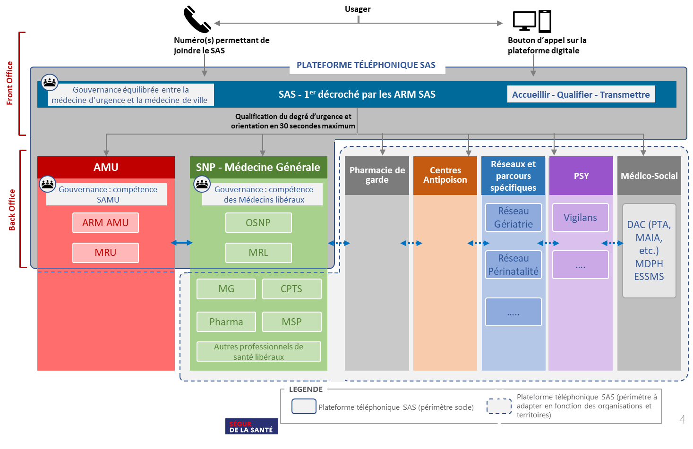
4. Fiches actions
Fiche # 5 : Préciser le parcours du patient et définir les processus associés
Organisation interne
OUTILS
Parcours usager recommandé sur la plateforme téléphonique
SMUR
Ambulance

Slide 25
4. Fiches actions
Fiche # 6 : Définir et mettre en place la gouvernance du SAS
Gouvernance et statuts juridiques
CADRAGE
Définir une gouvernance équilibrée et efficiente
Objectifs
Résultats attendus
Identifier les acteurs à intégrer dans la gouvernance
Formaliser le schéma de gouvernance du SAS au niveau local, au sein d’un document socle
Définir les organes de la gouvernance (comité stratégique, comité opérationnel, etc.), leurs rôles, leurs participants et leurs fréquences
Formaliser un projet médical commun
  Document socle (convention), comprenant le schéma de gouvernance
Principes directeurs
La gouvernance au niveau local doit permettre une capacité d’action et de prise de décision efficaces au sein du SAS. Elle doit être équilibrée entre les deux filières (AMU et MG).
Principes inflexibles (« passages obligés ») :
Formalisation des instances de gouvernance du SAS dans un document socle (convention) ;
Désignation d’un (ou plusieurs) responsable(s) du SAS ;
Désignation pour chaque filière (AMU et MG) d’un référent ;
Articulation de la gouvernance du SAS avec la direction de l’établissement de santé siège du SAMU ;
Instauration de partenariats étroits entre le SAS et l’établissement de santé siège du SAMU ;
Organisation spécifique des filières Médecine Générale (prise en compte du statut des médecins libéraux) et AMU, qui doivent déterminer elles-mêmes leur gouvernance.
Marges de manœuvre :
Elaboration d’une charte de fonctionnement et de règlement interne signée par chaque participant.
Acteurs à mobiliser
Modalités de travail
SAMU
CODAMUPS-TS
Médecins urgentistes
Médecins libéraux
CPTS
URPS
Réalisation de réunions de travail entre les acteurs à mobiliser

Slide 26
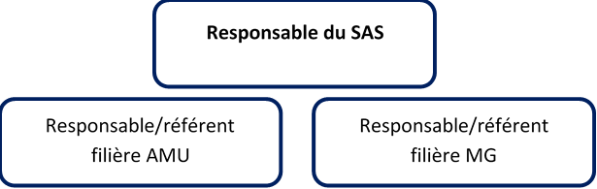
4. Fiches actions
Fiche # 6 : Définir et mettre en place la gouvernance du SAS
Gouvernance et statuts juridiques
MÉTHODOLOGIE
Répondre aux questions clés pour cadrer et formaliser la gouvernance
Questions organisationnelles structurantes
Instances :
  Quels instances/comités créer pour assurer la gouvernance du SAS ?
  Quelles instances déjà existantes prendre en compte ?
  Quels acteurs responsables et participant à ces instances ?
  Quelle fréquence de réunion ?
  Quels lieux de réunion ?
  Quelles modalités de désignation des référents de chaque filière ?
Équilibre :
  Pour garantir le bon fonctionnement du SAS, quel équilibre des pouvoirs de décision et d’expression entre l’hôpital et la ville ?
Articulations :
  Comment assurer l’articulation de l’instance décisionnelle du SAS avec la direction de l’établissement de santé siège du SAMU ?
  Quels principes formaliser au sein d’un partenariat entre le SAS et l’établissement de santé concernant les sujets communs, l’organisation du service, le fonctionnement et le financement ?
Identification des acteurs et organigramme
Rappel du schéma organisationnel cible/recommandé
Front office : ARM
Eventuellement Superviseur de salle
Filière AMU :
ARM + MRU
Filière MG :
opérateur SNP + MRG
Secrétariat
Lister les instances déjà existantes
Lister les nouvelles instances nécessaires à chaque niveau de l’organisation (Front office, AMU, MG…)
Déterminer les articulations/interactions entre les différents comités
Désigner un responsable du SAS et un référent pour chaque filière

Slide 27
4. Fiches actions
Fiche # 6 : Définir et mettre en place la gouvernance du SAS
Gouvernance et statuts juridiques
OUTILS
Cartographie de la gouvernance à titre d’exemple (à joindre dans document socle/convention)
Instance centrale
Missions xxx xxx
Composition Responsable : xxxx xxxx
Fonctionnement : Réunion x fois / an
xxxx
xxxx
Volet AMU
Volet MG
Comité xxxxxx
Missions xxx xxx
Composition Référent : xxxx xxxx
Fonctionnement : Réunion x fois / an
Comité xxxxxx
Missions xxx xxx
Composition Référent : xxxx xxxx
Fonctionnement : Réunion x fois / an
Remonte propositions
Associe et informe
Remonte propositions
Associe et informe
Comité des utilisateurs
Missions xxxx
Composition Référent : xxxx xxxx

Slide 28
4. Fiches actions
Fiche # 7 : Définir le statut juridique du SAS
Gouvernance et statuts juridiques
CADRAGE
Déterminer le statut juridique le plus adapté à l’organisation du SAS
Objectifs
Résultats attendus
Définir la forme juridique la plus adaptée pour le front office et pour le back office de la filière MG du SAS
Formaliser et signer les statuts juridiques du SAS avant son lancement opérationnel
  Formalités officielles d’enregistrement des statuts juridiques du SAS
Principes directeurs
Les acteurs locaux sont libres de définir la forme juridique SAS, tout en respectant un certain nombre de principes intangibles :
  Impliquer les acteurs hospitaliers et libéraux de manière équilibrée dans la gouvernance ;
  Respecter les statuts et particularités métiers des différents acteurs.
La forme juridique du SAS doit donc être réfléchie et définie par les acteurs locaux.
Principes inflexibles (« passages obligés ») :
Pour le back office (filière médecine générale), le statut juridique choisi doit permettre de :
  Salarier les opérateurs de soins non programmés
  Salarier le personnel chargé de la gestion administrative (contrats de travail, secrétariat, …)
  Financer le matériel et les formations éventuellement nécessaires
Acteurs à mobiliser
Modalités de travail
ARS
Responsables du SAS et des filières
Représentants des médecins urgentistes
Représentants des médecins libéraux
Représentants locaux
Groupes de travail
Mobilisation éventuelle d’une expertise juridique (fonctions support du CH et/ou cabinet juridique)

Slide 29
4. Fiches actions
Fiche # 7 : Définir le statut juridique du SAS
Gouvernance et statuts juridiques
MÉTHODOLOGIE (1/2)
Analyser l’organisation pour choisir et formaliser le meilleur vecteur juridique
1
Investiguer les questions structurantes pour le choix du statut juridique
Un certain nombre d’éléments structurants doivent sous tendre le choix de la forme juridique du front office et du back office MG du SAS et sont donc à investiguer en amont du choix de cette dernière :
  Qui sont les parties prenantes du front office et du back office MG ? médecins urgentistes, médecins libéraux, établissement de santé, etc. ;
  Quels sont leurs statuts ? Personnalité morale / juridique
  Quel est le projet médical ?
  Quelles seront les missions du front office et du back office MG ?
  Quelles articulations faut-il prévoir avec les organisations existantes ayant leur propre statut juridique ?
2
Choisir le statut juridique du front office et du back office
Chaque type de statut juridique présente des avantages et des inconvénients qu’il convient de confronter aux réponses apportées aux questions structurantes abordées précédemment.
La forme juridique du SAS doit donc être réfléchie et définie par les acteurs locaux.
Pour le front office : à ce stade, deux suggestions peuvent être faites aux porteurs de projet pour la structure juridique du front office du SAS :
DISPOSITIF CONVENTIONNEL
GROUPEMENT DE COOPÉRATION SANITAIRE (GCS)
Une convention liant l’ensemble des acteurs (personnes physiques et morales) du front office du SAS peut être envisagée. Cette convention pourra formaliser :
L’ensemble des droits et des obligations qui engagent les signataires ;
Le fonctionnement et l’organisation du front office ;
Les instances de gouvernance équilibrées entre hôpital et médecine libérale ;
Le projet médical partagé.
Le GCS peut également être le vecteur juridique privilégié du front office. Le GCS s’organise autour d’une convention constitutive, négociée par les futurs membres, signée par eux et approuvée par le directeur général de l’ARS. L’approbation lui confère la personnalité juridique. La convention constitutive devra notamment formaliser :
l’objet du groupement, la durée
les instances (a minima un administrateur et une assemblée des membres)
les règles de décision et de votation
la fixation ou non d’un capital
les règles relatives aux personnels mis à disposition par les membres
les règles de financement.

Slide 30
4. Fiches actions
Fiche # 7 : Définir le statut juridique du SAS
Gouvernance et statuts juridiques
MÉTHODOLOGIE (2/2)
Analyser l’organisation pour choisir et formaliser le meilleur vecteur juridique
3
Choisir le statut juridique du back office MG
Pour le back office (filière médecine générale) :
La forme juridique du back office MG du SAS doit donc être réfléchie et définie par les acteurs locaux. Une suggestion principale peut être faite : il s’agit de la forme associative (loi de 1901).
Cette forme juridique nécessite que ses membres formalisent le contenu de ses statuts, en développant dans ces derniers (liste non exhaustive) :
  les conditions d’adhésion ;
  les modalités de fonctionnement (AG au moins une fois par an par exemple) et les conditions de défraiement des adhérents ;
  l’établissement d’un budget annuel, des états financiers ou des comptes et des conditions de transmission de ceux-ci aux membres avant d’être soumis à l’AG pour approbation.
4
Réaliser l’ensemble des démarches administratives
Une fois le choix du statut juridique de chaque entité réalisé, les statuts doivent être rédigés, en veillant au respect des principes énoncés dans l’instruction.

Slide 31
4. Fiches actions
Fiche # 7 : Définir le statut juridique du SAS
Gouvernance et statuts juridiques
OUTILS
Comparaison des vecteurs juridiques envisagés pour le SAS
DISPOSITIF CONVENTIONNEL pour le front office
+
Intérêts du dispositif
-
Inconvénients du dispositif
Permet de s’adapter aux réalités locales.
XXXX
GROUPEMENT DE COOPÉRATION SANITAIRE (GCS) pour le front office
+
Intérêts du dispositif
-
Inconvénients du dispositif
XXXX
XXXX
FORME ASSOCIATIVE (loi 1901) pour le back office MG
+
Intérêts du dispositif
-
Inconvénients du dispositif
……………………………………………………………...
……………………………………………………………...
……………………………………………………………...
……………………………………………………………...
……………………………………………………………...
……………………………………………………………...
……………………………………………………………...
……………………………………………………………...

Slide 32
4. Fiches actions
Fiche # 8 : Définir et suivre les indicateurs de pilotage
Gouvernance et statuts juridiques
CADRAGE
Permettre un pilotage efficace du SAS
Objectifs
Résultats attendus
Tester le dispositif du SAS dans ses dimensions techniques et organisationnelles
Évaluer l’adhésion des usagers et améliorer le parcours patient
Effectuer un suivi de l’activité du SAS
  Tableau de bord
Principes directeurs
Principes inflexibles (« passages obligés ») :
Dès lors que le SAS est officiellement considéré comme lancé, les responsables du SAS sont invités à suivre et à adresser en début de chaque trimestre des indicateurs d’activité à l’ARS. L’ARS doit ensuite transmettre à la DGOS ces données.
La DGOS demande aux responsables du SAS de remonter les indicateurs listés dans la partie « Outils » de cette fiche (ainsi que dans l’annexe 3 de l’instruction)
Lors de la première remontée d’indicateurs, la constitution d’une « base zéro » est nécessaire afin de permettre l’analyse des impacts engendrés par la mise en place du SAS. Celle-ci consiste en la récolte des indicateurs sur les 3 mois précédant le lancement opérationnel du SAS, et de ces trois mêmes mois en année 2019 (par exemple, un SAS qui se lancerait opérationnellement en juin 2022 devra récolter les indicateurs d’activité des mois de mars-avril-mai 2022, ainsi que des mois de mars-avril-mai 2019).
En cas de difficultés rencontrées dans le recueil des indicateurs d’activité, la DGOS propose de prioriser une liste resserrée d’indicateurs (mis en évidence dans la liste)
Marges de manœuvre :
Au-delà des indicateurs demandés par la DGOS, il est possible pour le territoire de définir et suivre ses propres indicateurs si ces derniers sont adaptés et permettent une facilitation du pilotage.
Acteurs à mobiliser
Modalités de travail
DGOS
ARS
Responsables du SAS et des filières du SAS
Groupes de travail

Slide 33
4. Fiches actions
Fiche # 8 : Définir et suivre les indicateurs de pilotage
Gouvernance et statuts juridiques
MÉTHODOLOGIE
Définir les bons indicateurs de pilotage
1
Définir un responsable de la démarche indicateurs
Définir un responsable (pour le territoire) qui pilotera et accompagnera la démarche indicateurs du SAS en mobilisant les acteurs pertinents et en assurant la cohérence d’ensemble du suivi.
2
Définir les éventuels indicateurs de pilotage en sus
Les questions suivantes permettent de structurer la définition des indicateurs de suivi à récolter en plus de ceux proposer par la DGOS :
  Que mesure-t-on déjà au sein des organisations existantes (SAMU, CPTS…) ?
  Existe-t-il des objectifs importants à tracer ?
  Quels sont les indicateurs apparaissant comme les plus pertinents ?
  Les indicateurs apparaissent-ils faciles à mesurer au sein des structures SAS ?
3
Formaliser les méthodes de recueil
La modalité :
  Il en existe deux types : soit l’information est directement disponible dans les systèmes d’information (exemple : nombre d’appels mensuel, taux de réponse, qualité de service, fréquentation du portail SAS), soit l’indicateur est relevé par apparition des occurrences (exemple : nombre de médecins effecteurs mobilisés) et il faut alors définir une durée de collecte des données
La temporalité :
  Certaines données peuvent être récoltées une seule fois, peu importe le moment, ou lors de moments opportuns à définir. Il convient de définir un « t0 » à partir duquel commence le recueil des indicateurs.
Les sources :
  Il convient d’identifier les sources de données possibles ainsi que leurs modalités d’accès (SI du SAMU, outils de la filière MG, entretiens avec les professionnels…)
4
Mettre en place le suivi
Pour chaque indicateur, il convient de :
  Optimiser le recueil en rendant possible la mesure de l’indicateur et en simplifiant la collecte des données
  Responsabiliser les contributeurs qui vont participer au recueil de chaque indicateur

Slide 34

4. Fiches actions
Fiche # 8 : Définir et suivre les indicateurs de pilotage
Gouvernance et statuts juridiques
OUTILS (1/3)
Liste des indicateurs demandés par la DGOS (cf. annexe 3 de l’instruction)
En cas de difficultés rencontrées dans le recueil des indicateurs d’activité, la DGOS propose de prioriser une liste resserrée d’indicateurs. Ces indicateurs priorisés sont mis en évidence en bleu dans les listes présentées dans ce document.
1ère catégorie
collectés et suivis uniquement à l'échelle du mois (une valeur collectée par mois) aux horaires SAS (c’est-à-dire hors horaires réglementaires de PDSA).
  Nombre d'appels décrochés par le SAS
  Taux d'accueil : $\frac{Nombre d^{′}appels décrochés}{Nombre d^{′}appels entrants−Nombre d^{′}appels abandonnés avant 10sec}$
  Cet indicateur illustre la capacité de prise en charge des appels adressés au SAS (recommandation apport MARCUS)
  Qualité de Service 30s : $\frac{Nombre d^{′}appels décrochés <30 secondes}{Nombre d^{′}appels décrochés}$
  Cet indicateur illustre la rapidité de décroché des appels
  Nombre de DR : un dossier est qualifié de dossier de régulation (DR) lorsqu’il regroupe l’ensemble des informations collectées, des mesures prises et du suivi assuré, à la suite d’une information à caractère médical, médicosocial ou sanitaire, portée à la connaissance du SAS (exemples : recherche d’une pharmacie de garde à la suite d’une prescription médicale ; trouble du sommeil ; problème social réorienté vers le 115 ; recherche du dentiste de garde ; information du CTA/Codis sans problème de santé, etc.)
  Nombre de DRM créés par le SAS : un dossier de régulation est qualifié de dossier de régulation médicale (DRM) dès lors qu’il a bénéficié d’un acte de régulation médicale par application des règles spécifiées dans le règlement intérieur du SAS. Lors de l'appel, si plusieurs décisions sont prises, elles seront comprises dans un seul DRM
  Nombre de DRM traités par les Médecins Régulateurs hospitaliers
  Nombre de DRM traités par les Médecins Régulateurs libéraux
  Nombre de DRM rapporté à la population DGF (population INSEE + résidences secondaires + places de caravanes - donnée disponible sur le site : https://data.ofgl.fr)

Slide 35
4. Fiches actions
Fiche # 8 : Définir et suivre les indicateurs de pilotage
Gouvernance et statuts juridiques
OUTILS (2/3)
Liste des indicateurs demandés par la DGOS (cf. annexe 3 de l’instruction)
En cas de difficultés rencontrées dans le recueil des indicateurs d’activité, la DGOS propose de prioriser une liste resserrée d’indicateurs. Ces indicateurs priorisés sont mis en évidence en bleu dans les listes présentées dans ce document. Les indicateurs de catégorie 1 et 2 sont analysés selon une granularité mensuelle, produits par trimestre de l'année civile.
2ème catégorie
collectés et suivis uniquement à l'échelle du mois (une valeur collectée par mois) aux horaires SAS (c’est-à-dire hors horaires réglementaires de PDSA).
A. Nombre de décisions prises par le SAS (aux horaires SAS, c’est-à-dire hors horaires réglementaires de PDSA) :
Nombre de conseils médicaux simples délivrés (sans mise en œuvre de moyens)
Nombre de conseils "aller aux urgences" délivrés
Nombre de prescriptions médicamenteuses téléphoniques délivrées (Cadre de référence - Prescription Médicamenteuse Téléphonique (2009) : https://www.has-sante.fr/upload/docs/application/pdf/2009-05/teleprescription_-_synthese_des_recommandations.pdf)
Nombre de consultations chez un professionnel de santé prises par le SAS
Nombre de visites d'un professionnel de santé au domicile organisées par le SAS
Nombre de RDV de téléconsultation pris par le SAS
Nombre de décisions avec envoi d'une équipe SMUR
Durée moyenne des appels pris en charge par l'assistant de régulation médicale de front office
Durée moyenne des appels pris en charge par l'opérateur de soins non programmés
Durée moyenne des appels pris en charge par le médecin régulateur libéral
Durée moyenne des appels pris en charge par le médecin régulateur hospitalier
Nombre d'effecteurs actifs (= nombre de médecins de ville ayant accepté au moins une consultation sur orientation du SAS dans le mois)
B. Nombre de décisions prises par la PDSA :
Nombre de consultations et visites chez un professionnel de santé prises aux horaires PDSA
C. Nombre de moyens opérationnels déclenchés par le SAS (aux horaires SAS c’est-à-dire hors horaires réglementaires de PDSA) :
Ambulances privées
VSAV déclenchés par le SAS
SMUR
D. Nombre d'orientations prises par le SAS suite au déclenchement de moyens opérationnels (aux horaires SAS c’est-à-dire hors horaires réglementaires de PDSA) :
Vers un établissement de santé (hors SU)
Vers un service d'urgence
Vers des soins de ville - filière SAS
Laissé sur place

Slide 36
4. Fiches actions
Fiche # 8 : Définir et suivre les indicateurs de pilotage
Gouvernance et statuts juridiques
OUTILS (3/3)
Matrice de classification des indicateurs (pour la création d’indicateurs ad hoc)
Pertinence ?
Facilité ?
Critères de définition d’un indicateur
Être cohérent avec les objectifs
Avoir trop de paramètres
Quantifier les impacts
Un indicateur doit
Un indicateur ne doit pas
Dépendre de multiples sources
Être raisonnablement mesurable
Être défini par une seule personne
Être déployable à court terme
Être vu comme négatif par les équipes
Être fiable et reproductible

Slide 37
4. Fiches actions
Fiche # 9 : Mettre en place la régulation médicale téléphonique du SAS
Outils techniques
CADRAGE
Mettre en place la régulation médicale téléphonique du SAS sur le territoire
Objectifs
Résultats attendus
Mettre en place un niveau N1 de décroché compatible avec les recommandations internationales* des centres d’appels d’urgence
Mettre en place une régulation médicale téléphonique urgentiste et généraliste en capacité de gérer le SAS sur le territoire
Si une régulation médicale téléphonique des médecins généralistes à distance est prévue, mettre en place les conditions pour qu’elle réponde aux exigences de sécurité et de qualité
  Un système téléphonique opérant et prêt à gérer les appels liés à la mise en place du SAS
Principes directeurs
S’appuyer si possible sur la plateforme de régulation médicale téléphonique du SAMU sur le territoire (pas de financement de nouvelles plateformes) et un numéro disposant de toutes les fonctionnalités d’un numéro d’urgence au sens télécom du terme (obligation d’acheminement pour les opérateurs, gratuité pour l’appelant, démasquage et géolocalisation de l’appelant)
Mettre en place des infrastructures de régulation médicale in situ et si besoin hors site proposant des fonctionnalités identiques ou analogues et garantissant une même qualité de traitement des appels
Utiliser des outils de supervision pour analyser la montée en charge des infrastructures et anticiper leur adaptation
Utiliser des outils de mesure concernant les appels pour disposer de reporting sur la qualité de service (nombre d’appels entrants, taux de réponse, qualité de service etc.)
Respecter les recommandations des sociétés savantes de termes de qualité (par exemple, les recommandations livrées par le guide méthodologique de la HAS « SAMU : améliorer la qualité et la sécurité des soins » validé en octobre 2020
Respecter les recommandations relatives aux « antennes de régulation médicale » (HAS « Modalités de prise en charge d’un appel de demande de soins non programmés dans le cadre de la régulation médicale » 2011, page 24)
Acteurs à mobiliser
Modalités de travail
DSI de l’établissement siège du SAMU
Administrateurs/opérateurs actuels de la (des) plateforme(s) téléphonique(s) de régulation médicale locale(s)
Acteurs impliqués pour la régulation médicale des filières d’AMU et de médecine générale
Prise de contact avec les plateformes de régulation médicale locales
Prise de contact avec les médecins libéraux souhaitant participer à la régulation médicale
*Au delà de la littérature internationale dédiée au sujet, il est possible de citer les recommandations de L’EENA (European Emergency Number Association) qui produit des recommandations sur les KPI des centres d’appels d’urgence, ou encore, aux USA, la NENA (National Emergency Number Association), chargé d’établir les normes de temps de réponse du 911

Slide 38
4. Fiches actions
Fiche # 9 : Mettre en place la régulation médicale téléphonique du SAS
Outils techniques
MÉTHODOLOGIE
Mettre en place ou ajuster les infrastructures et outils de régulation médicale téléphoniques nécessaires
1
Choisir le numéro d’appel pour la régulation médicale téléphonique du SAS
Dresser un état des lieux de la régulation médicale téléphonique sur le territoire
Identifier les numéros d’appel utilisés sur le territoire pour accéder à l’AMU, à la PDSA et aux SNP (15, 116-117, PDSA, numéro CPTS, autre numéro local) et leurs modalités de régulation médicale.
Identifier le(s) numéro(s) retenu(s) pour la régulation médicale téléphonique du SAS et s’assurer de son acheminement vers la plateforme téléphonique de régulation médicale du SAS (front office)
Le(s) numéro(s) retenu(s) doi(ven)t respecter les caractéristiques d’un numéro d’urgence au sens télécom du terme (obligation d’acheminement pour les opérateurs, gratuité pour l’appelant, démasquage et géolocalisation de l’appelant).
2
Évaluer et mettre à niveau les infrastructures téléphoniques de régulation médicale
Évaluer les capacités des infrastructures
Mesurer la charge d’appels en temps normal et le niveau de charge des infrastructures existantes pour identifier les éléments de la chaîne de liaison à faire évoluer :
  Liaisons téléphoniques
  Équipements réseaux
  Autocommutateur (IPBX)
  Enregistreurs
  Logiciels de gestion de la téléphonie le cas échéant
  Logiciel de régulation médicale
Mettre à niveau le cas échéant l’infrastructure téléphonique de la plateforme sur les différents éléments de la chaîne de liaison
Mettre en place ou vérifier l’existence de la supervision des infrastructures
Mettre en place les outils de mesure permettant d’adapter la capacité des composants de la chaine de liaison des infrastructures téléphoniques de régulation médicale, avec l’aide des DSI et des données d’activité.
3
Mettre en place ou étendre la régulation médicale hors site
Lister les modalités de régulation médicale à distance en œuvre sur le territoire et identifier les écarts (outils, pratiques, etc.) avec la régulation médicale pratiquée sur site
Ajuster les infrastructures et / ou l’outillage de régulation médicale à distance en fonction des besoins et équiper les PS concernés pour permettre d’accéder à la solution de régulation médicale
Le dispositif doit s’appuyer sur l’infrastructure de régulation médicale téléphonique du SAS pour que les régulateurs à distance aient la même visibilité et les mêmes capacités que les opérateurs en centre de régulation médicale, conditions essentielles de la mise en place d’une régulation médicale hors site.

Slide 39
4. Fiches actions
Fiche # 10 : Interfacer les solutions de prise de rendez-vous avec la plateforme numérique du SAS
Outils techniques
CADRAGE
Identifier les outils utilisés en vue de les interfacer avec la plateforme
numérique
Objectifs
Résultats attendus
Recenser les outils des professionnels de santé ; des CPTS ; des MSP ; des CDS et de SOS Médecins ;
Anticiper et préparer les chantiers d’intégration à la plateforme numérique en lien avec l’ANS en priorisant les solutions à intégrer selon le contexte local.
  Une insertion de la plateforme numérique SAS dans les écosystèmes d’outils des professionnels de santé
  L’agrégation d’un maximum de créneaux disponibles
Principes directeurs
Interfacer un maximum de solutions pour agréger l’ensemble des créneaux disponibles des professionnels de santé ;
Privilégier dans un premier temps l’intégration des solutions de prise de rendez-vous utilisées par les professionnels de santé afin de récupérer les créneaux disponibles.
Acteurs à mobiliser
Modalités de travail
ARS ;
Groupement Régional d’Appui au Développement de la e-Santé (GRADeS) ;
Professionnels de santé hors organisations.
Groupes de travail avec les ARS / GRADeS ;
Groupes de travail avec les utilisateurs finaux (régulateurs, effecteurs et administrateurs).
La DGOS a confié à l’Agence du Numérique en Santé le développement du volet digital du SAS, à savoir une plateforme numérique SAS recensant les disponibilités des professionnels de santé pour les acteurs de la régulation médicale.

Slide 40
4. Fiches actions
Fiche # 10 : Interfacer les solutions de prise de rendez-vous avec la plateforme numérique du SAS
Outils techniques
MÉTHODOLOGIE (1/3)
Cartographier l’existant pour préparer les travaux d’interopérabilités
Cartographier les solutions de prise de rendez-vous utilisées par les professionnels de santé
1
Cartographier les outils et modalités de travail existantes entre le SAMU et les effecteurs en ville (CPTS, MSP, CDS, SOS Médecins, etc.)
Les agendas personnels des professionnels de santé ont été privilégiés pour recueillir les créneaux disponibles et les agréger à la plateforme. À noter que l’interfaçage entre les structures de soins comme les CPTS et la plateforme n’a pas été écarté et se lancera sur la seconde moitié de l’année 2022.
Cartographier les outils utilisés par les professionnels de santé qui exercent à titre individuel
Il s’agit d’étudier la situation des professionnels du territoire qui ne seraient pas partie prenante d’une organisation collective.
Dans le contexte de mise en œuvre du SAS et du développement de la plateforme numérique, la démarche privilégiée est donc de récupérer les disponibilités de ces professionnels via l’interfaçage d’un maximum de solutions de prise de rendez-vous avec la plateforme numérique SAS.
L’objectif est de recenser les agendas des professionnels suivants : médecins généralistes et autres médecins spécialistes. Au départ, 4 modèles de gestion des agendas utilisés par les professionnels ont été identifiés : agenda papier ; agenda numérique en lien avec le LGC ; agenda totalement géré en ligne via un opérateur de prise de rendez-vous (exemple : KelDoc, Doctolib …) ; LGC connecté avec une plateforme de prise de rendez-vous. Cet intégration permet de récupérer les solutions de prise de rendez-vous utilisées par ces professionnels et in fine leurs disponibilités.
Pour des raisons principalement techniques, seules les solutions logicielles, avec une interface Web, comprenant un module d’agenda avec prise de rendez-vous peuvent s’interfacer avec la plateforme numérique SAS.
L’interfaçage avec ces solutions a démarré avec l’ouverture d’un pilote de 7 éditeurs afin d’étudier les impacts et d’affiner les spécifications techniques nécessaires à mettre en place.

Slide 41
4. Fiches actions
Fiche # 10 : Interfacer les solutions de prise de rendez-vous avec la plateforme numérique du SAS
Outils techniques
MÉTHODOLOGIE (2/3)
Démarrer les travaux d’interfaçage avec la plateforme SAS
2
Contribuer aux travaux d’interfaçage des solutions de prises de rendez-vous identifiées avec la plateforme numérique SAS
Présentation de la démarche pour interfacer les éditeurs
Pour démarrer ces travaux d’interopérabilités avec les agendas de prises de rendez-vous en ligne, un pilote a été lancé en janvier 2021 avec 7 éditeurs : Clickdoc, Doctolib, KelDoc, MAIIA, Maincare, Medunion urgences, Monmedecin.org. Cette phase pilote est cadencée pour chaque éditeur en 6 étapes :
  Cadrage des travaux d’interfaçage
  Développement de l’Interface
  Recette de l’Interface (provisoire et définitive)
  Mise en production de l’Interface
  Vérification du service régulier de l’Interface
  Exploitation de l’Interface
À l’issue de ces différents jalons, l’objectif est d’ouvrir le flux avec la plateforme sur le cas d’usage développé avec l’éditeur.
Identification des cas d’usage sur lesquels interfacer les éditeurs avec la plateforme
Deux cas d’usage ont été identifiés pour interfacer la plateforme avec les éditeurs de prise de rendez-vous :
  Volet n°1 : agrégation de créneaux disponibles. Il s’agit de faire remonter l’ensemble des créneaux disponibles des professionnels de santé (créneaux grand public et créneaux professionnels) sur la plateforme numérique SAS ;
  Volet n°2 : prise de rendez-vous de bout en bout. Il s’agit de créer un flux entre la plateforme et ces solutions pour que les régulateurs / OSNP n’aient pas à s’authentifier à chaque fois qu’ils doivent prendre rendez-vous pour le compte du patient. Ainsi à terme, les régulateurs / OSNP cliqueront sur un créneau dans la plateforme et seront redirigés automatiquement vers la solution de prise de rendez-vous sans réauthentification.
Ainsi, pendant le pilote, l’objectif était dans un premier temps d’agréger les créneaux disponibles des éditeurs vers la plateforme numérique SAS (volet n°1) et dans un second temps de permettre à la régulation de prendre rendez-vous de bout en bout (volet n°2).
Le pilote sur le volet n°1 avec les 7 éditeurs s’est terminé le 31 mars 2022 ce qui a permis de lancer la généralisation à l’ensemble des éditeurs sur ce volet deux semaines plus tard.

Slide 42
4. Fiches actions
Fiche # 10 : Interfacer les solutions de prise de rendez-vous avec la plateforme numérique du SAS
Outils techniques
MÉTHODOLOGIE (3/3)
Démarrer les travaux d’interfaçage avec la plateforme SAS
3
Contribuer à la mise en production effective des flux et à l’accompagnement de l’ensemble des éditeurs
Présentation de la démarche de généralisation
La phase pilote étant terminée sur le premier volet, l’ensemble des éditeurs du marché peut s’interfacer avec la plateforme numérique SAS pour la partie « agrégation des créneaux disponibles » depuis le 14 avril 2022. Ainsi, les éditeurs sont invités à prendre contact avec l’ANS pour lancer les ateliers et démarrer les développements.
Le pilote sur le second volet (prise de rendez-vous de bout en bout) se terminera le 15 juin 2022 afin d’ouvrir une phase de concertation avec l’ensemble des éditeurs au 1er juillet 2022. La généralisation sur ce volet interviendra au 15 septembre 2022. A partir de cette date, l’ensemble des éditeurs du marché pourra s’interfacer avec la plateforme sur tout le processus.
Accompagnement des éditeurs
L’ANS accompagnera chaque éditeur dans les développements à travers une démarche éprouvée lors du pilote (Kick off, ateliers de travail, test, mise en production…).
Par ailleurs, pour chaque éditeur qui active son flux avec la plateforme numérique SAS, la DGOS s’engage à fournir un kit de communication à destination des éditeurs pour qu’ils communiquent ensuite à leurs clients / professionnels de santé :
  Un lien vers la vidéo tutoriel du parcours d’un effecteur ;
  Une FAQ dédiée à la fonction agrégateur (aussi consultable sur le site www.sas.sante.fr, depuis le formulaire d’assistance) ;
  Une fiche pratique à destination des effecteurs : « comment se connecter à la plateforme numérique SAS ? » ;
  Un package d’e-mails en fonction du statut du SAS.

Slide 43
4. Fiches actions
Fiche # 11 : Quantifier le besoin de financement du SAS
Financement
CADRAGE
Évaluer de manière exhaustive le besoin en financement du SAS au niveau local
Objectifs
Résultats attendus
Recenser les ressources à financer et quantifier le besoin en financement pour le SAS
  Cartographie chiffrée des périmètres à financer
Principes directeurs
Le périmètre des charges à financer est décrit dans l’instruction. Le modèle de financement du SAS prend en charge :
      Versant hospitalier : le renfort en ARM nécessaires pour mettre en place le front office ; les charges indirectes liées à l’augmentation de personnel et d’activité au sein des locaux du SAMU (locaux, matériel, SI, etc.)
      Versant pour le fonctionnement de la filière MG : la rémunération des OSNP, les charges de structure des associations de médecins (logiciel, administration, plannings, locaux, etc.), la formation des médecins régulateurs et des OSNP
La rémunération des médecins régulateurs libéraux et des médecins effecteurs de soins non programmés relève du champ conventionnel avec l’Assurance Maladie (avenant 9 à la convention médicale).
L’enveloppe budgétaire proposée vient en sus des financements actuels :
Côté ambulatoire :
  financement de l’activité de régulation médicale de PDSA via le FIR (le modèle de financement de la PDSA au sein des territoires n’est pas modifié mais il faut veiller à ne pas créer de doublons entre le financement de la PDSA et celui du SAS).
  financement d’éventuels renforts en journée de la régulation médicale via le FIR
  financements des CPTS ayant contractualisé avec l’assurance maladie (ACI CPTS et nouvel avenant 2) pour l’organisation des SNP sur leur territoire
Côté aide médicale urgente : financement de l’activité du SAMU via la MIG SAMU
Acteurs à mobiliser
Modalités de travail
ARS - CPAM
Référents des filières AMU et MG
SAMU
CPTS
Constitution d’un groupe de travail
Réunions avec l’ensemble des parties prenantes

Slide 44
4. Fiches actions
Fiche # 11 : Quantifier le besoin de financement du SAS
Financement
MÉTHODOLOGIE
Recenser pour chaque poste de coût les financements existants et ceux nécessaires
1
Rassembler les parties prenantes
Réunir les responsables de chaque filière
Définir une méthodologie de travail
2
Recenser les financements existants
Les ressources existantes au sein des organisations intégrant le SAS ont notamment pour vecteurs financiers les dispositifs suivants :
  La MIG (Mission d’Intérêt Général) SAMU
  Le FIR (Fonds d’Intervention Régional)
  L’ACI CPTS (avenant 2)
3
Identifier les postes de coûts à financer
Le recensement des ressources à financer peut s’effectuer par filière (AMU et MG) puis par poste de coût (ressources humaines, matériel).
      Versant hospitalier : le renfort en ARM nécessaires pour mettre en place le front office ; les charges indirectes liées à l’augmentation de personnel et d’activité au sein des locaux du SAMU (locaux, matériel, SI, etc.)
      Versant libéraux : la rémunération des OSNP, les charges de structure des associations de médecins (logiciel, administration, plannings, locaux, etc.), la formation des médecins régulateurs et des OSNP
La rémunération des médecins régulateurs libéraux et des médecins effecteurs de soins non programmés relève du champ conventionnel avec l’Assurance Maladie (avenant 9 à la convention médicale).
4
Mettre en place un suivi budgétaire
Le suivi budgétaire a pour objet de suivre l’utilisation des fonds et l’efficience des fonctions et ressources financées. Ce suivi commence dès le démarrage du projet SAS.

Slide 45
4. Fiches actions
Fiche # 12 : Définir et déployer une communication adaptée sur le territoire
Communication et conduite du changement
CADRAGE
Communiquer efficacement à la bonne échelle
Objectifs
Résultats attendus
Faire connaître le projet SAS à l’échelle du territoire afin d’engager les acteurs du soin du territoire dans la démarche
Embarquer les institutionnels et politiques du territoire afin qu’ils relayent et portent l’initiative
  Plan de communication locale coordonné avec la communication déployée au national
Principes directeurs
Principes inflexibles (« passages obligés ») :
Les services centraux du ministère fixent les grands principes de la communication et sont en charge de la communication générale sur le projet SAS (format, éléments de langage globaux, etc.)
La communication mise en œuvre au niveau des territoires doit être cohérente avec les orientations données par le ministère (charte graphique, messages clés, calendrier des annonces, …).
La communication déployée en local doit être pensée au regard du territoire couvert. En effet, il convient de ne pas créer d’effet déceptif en communiquant trop largement sur un projet auquel des professionnels ou des usagers n’auraient pas accès du fait de leur localisation.
Marges de manœuvre :
Les territoires sont libres de produire des contenus éditoriaux et des supports supplémentaires à ceux fournis par le national, dans le cadre défini par le ministère.
Il est conseillé aux ARS de capitaliser sur leur réseau territorial et sur les formats et canaux de communication ayant fait preuve de leur efficacité.
Les cibles de la communication sont à identifier et prioriser en fonction du contexte et des réalités locales.
Acteurs à mobiliser
Modalités de travail
DGOS
Direction de la communication de l’ARS
Réseaux politiques et institutionnels de l’ARS
Réunions de travail régulières entre porteurs du projet et direction de la communication de l’ARS

Slide 46
4. Fiches actions
Fiche # 12 : Définir et déployer une communication adaptée sur le territoire
Communication et conduite du changement
MÉTHODOLOGIE
Construire la communication locale et l’articuler avec la communication nationale
1
Identifier les cibles auprès desquelles lancer des actions de communication
Identifier l’ensemble des cibles auprès desquelles communiquer et constituer une base de données de leurs informations de contacts :
    Parties prenantes du projet SAS : SAMU (ARM, MRU), médecins régulateurs généralistes, SIS, filières spécifiques (Centres antipoison, gériatrie, psychiatrie …),
    Organisations professionnelles (URPS, Ordres)
    Organisations territoriales de soins : structures d’exercice coordonné (CPTS, MSP, CDS, etc.), professionnels de santé (MG, pharmaciens, IDE…), associations de médecins (associations de PDSA, associations de régulateurs, MMG), SU, établissements et services de santé, établissements sociaux et médico-sociaux…
    Acteurs institutionnels et politiques du territoire : collectivités territoriales, administrations, élus
    Usagers : représentants des usagers, associations de patients…
Valider pour chacune des cibles les enjeux d’une communication :
  Informer sur le projet, acculturer au nouveau parcours de santé, faire adhérer au projet, convaincre de l’intérêt métier…
2
Construire un plan de communication locale en articulation avec celui déployé au national
Définir les contenus éditoriaux nationaux à diffuser et ceux à produire en local :
  Identifier les supports de communication fournis par le national qui répondent à des besoins locaux et définir auprès de quelles cibles locales les diffuser ;
  Identifier les besoins locaux non couverts par la communication nationale et nécessitant donc une production en local ;
Adapter les canaux de diffusion et le calendrier en fonction des cibles
  Définir, pour chaque cible, les canaux de communication les plus adaptés :
    Organisations territoriales de soins : canaux des ordres et des URPS, canaux de la CPAM et de la CRAM, …
    Acteurs institutionnels et politiques du territoire : associations des maires départementales, gazette des communes…
    Usagers : presse quotidienne régionale, affichage chez les PS...
  Définir le calendrier et la fréquence de diffusion pour chacune des cibles.
3
Déployer le plan de communication et évaluer son impact
Produire les supports de communication et les diffuser selon les cibles et le calendrier défini, en coordination avec le national
Évaluer l’impact de la communication et ajuster en conséquence les actions de communication

Slide 47

















4. Fiches actions
Fiche # 12 : Définir et déployer une communication adaptée sur le territoire
Communication et conduite du changement
OUTILS
Identifier précisément les cibles pour mieux adapter les contenus et canaux
CIBLE
ENJEUX
CONTENUS EDITORIAUX
DISPOSITIFS DE COMMUNICATION
Usagers / Patients / Grand Public
Représentants des usagers
Collectivités territoriales
Élus locaux
Organisations SNP
Organisations professionnelles
SIS
PS libéraux
Filières spécifiques
SU
Établissements et services de santé
Établissements sociaux et médico-sociaux

Slide 48
4. Fiches actions
Fiche # 13 : Définir et déployer un plan de conduite du changement adapté
Communication et conduite du changement
CADRAGE
Former et accompagner les professionnels du SAS
Objectifs
Résultats attendus
Former et accompagner les professionnels qui vont travailler au sein du SAS (ARM, MRU, MRG…) ;
Former et accompagner les professionnels dont les pratiques vont être modifiées par la mise en place de collaborations avec le SAS (SIS, filières psychiatrique, gériatrie, centres antipoison…)
  Dispositifs de formation et d’accompagnement des professionnels amenés à travailler dans l’écosystème du SAS
Principes directeurs
Principes inflexibles (« passages obligés ») :
L’ensemble des professionnels amenés à travailler au sein du SAS devront être formés à la nouvelle organisation, aux protocoles mis en place et aux outils. Plus particulièrement :
  Les ARM devront être formés au protocole de régulation médicale mis en place au sein du SAS afin d’être en mesure de répartir les appels entre la médecine d’urgence et la médecine de ville dans les délais fixés.
  L’ensemble des médecins régulateurs généralistes du SAS devra avoir suivi une formation à la régulation médicale et aux outils de régulation médicale à distance si ceux-ci sont mis en place sur le territoire.
  Les OSNP devront être formés à la régulation médicale et aux outils de téléphonie avancée afin d’être en mesure de saisir les informations nécessaires et réorienter les appels
  Les professionnels du SIS et des filières qui collaboreront avec le SAS devront également être sensibilisés et informés de l’organisation mise en place et de son fonctionnement.
Marges de manœuvre :
Les porteurs de projet sont invités à concevoir leur propre plan de formation et d’accompagnement.
Acteurs à mobiliser
Modalités de travail
ARS
Professionnels amenés à travailler dans le SAS
Professionnels amenés à collaborer avec le SAS (SIS, CAP, psychiatrie…)
Prestataires de formations
Réunions de travail pour définir la stratégie
Travail d’ingénierie de formation
Identification et contractualisation éventuelle avec des prestataires de formation

Slide 49
4. Fiches actions
Fiche # 13 : Définir et déployer un plan de conduite du changement adapté
Communication et conduite du changement
MÉTHODOLOGIE
Construire des dispositifs de formation et d’accompagnement adaptés
1
Identifier les cibles ayant des besoins de formation et / ou d’accompagnement
Identifier les besoins en formation et en accompagnement des professionnels travaillant au sein du SAS :
  Qui sont les professionnels à former ? ARM, MRU, MRG, OSNP…
  Combien sont-ils ?
  Quels sont leurs besoins en termes de formation ?
    Formation aux protocoles ? Aux arbres de décision ?
    Formation aux outils ?
    …
  Quels sont leurs besoins en termes d’accompagnement ?
    Accompagnement faible / renforcé ?
    Accompagnement collectif / individuel ?
    …
Identifier les besoins en formation des professionnels collaborant avec le SAS (SIS, filières…)
  Cf. interrogations ci-dessus.
2
Construire un plan de formation et d’accompagnement adapté et cadencé
Identifier les dispositifs les plus adaptés en fonction des besoins et des populations
  Les formations doivent-elles avoir lieu en présentiel ?
  Des formations en ligne sont-elles plus adaptées au regard de la disponibilité des professionnels ?
  Quels dispositifs d’écoute et de remontée des besoins mettre en place ?
  Quels dispositifs mettre en place pour accompagner les prises de poste nouveau (ARM, OSNP…) ?
Définir la temporalité de déploiement des dispositifs et ainsi le plan de conception de ces derniers
  Pour chacun des besoins identifiés, définir la temporalité de mise en œuvre des dispositifs choisis en fonction de :
    Nombre de personnes à former / accompagner ;
    Niveau de criticité de la formation / de l’accompagnement ;
    Temporalité de mise en œuvre des protocoles, outils auxquels former les professionnels ;
  Définir l’ingénierie de formation : formations réalisées par les ressources internes, confiées à des prestataires
3
Déployer le plan de formation et d’accompagnement et évaluer son impact
Déployer les dispositifs de formation et d’accompagnement selon le calendrier défini
Suivre le taux de suivi des formations et collecter les retours des professionnels sur les formations et l’accompagnement afin de les adapter si nécessaire

Slide 50


4. Fiches actions
Fiche # 13 : Définir et déployer un plan de conduite du changement adapté
Communication et conduite du changement
OUTILS
Identifier précisément les cibles et leurs besoins pour mieux adapter les contenus et les dispositifs
CIBLE
FORMATION
ACCOMPAGNEMENT
DESCRIPTION DES BESOINS
DISPOSITIFS A PRIVILÉGIER
DESCRIPTION DES BESOINS
DISPOSITIFS A PRIVILÉGIER
ARM
MRU
MRG
OSNP
SIS
Filières spécifiques

